Slide 3
পরিচিতি
শিক্ষক
মো:নাজিম উদ্দিন
সহকারী শিক্ষক
আরজত আতরজান উচ্চ বিদ্যালয়,কিশোরগঞ্জ।
মোবাইল:01743721564
Email:mdnazim.aahs@gmail.com
শ্রেণি: নবম/দশম
বিষয়: বিজ্ঞান
অধ্যায়: ২য় ( হৃদযন্ত্রের কথা)
পাঠ: 0২
সময়: ৪০ মি.

Slide 4
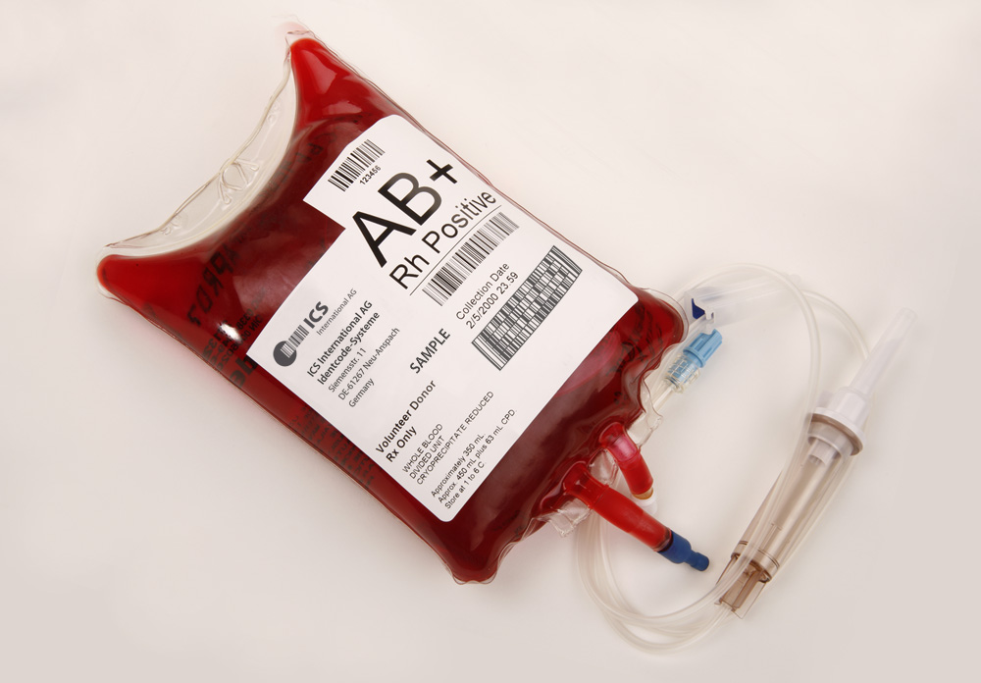
পাঠ পরিচিতি
A
O
B
AB
রক্তের গ্রুপ

Slide 5
শিখনফল
রক্তের গ্রুপ কী ব্যাখ্যা করতে পারবে।
অ্যান্টিজেন ও অ্যান্টিবডি কী ব্যাখ্যা করতে পারবে।
রক্তের গ্রুপ নির্ণয় পদ্ধতি ব্যাখ্যা করতে পারবে।
রক্ত বিনিময় পদ্ধতি ব্যাখ্যা করতে পারবে।
Rh ফ্যাক্টর কী? ব্যাখ্যা করতে পারবে।

Slide 6
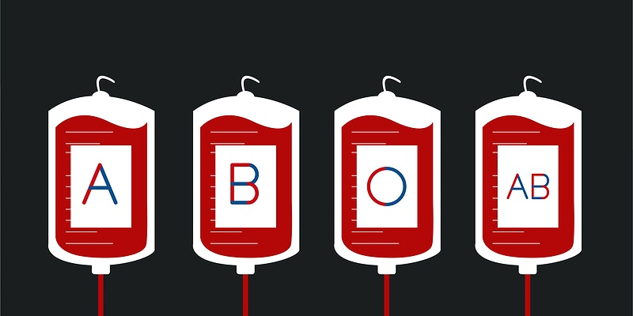
রক্তের গ্রুপ
মানুষের লোহিত রক্ত কণিকার অ্যান্টিজেন ও রক্তের সিরামের বিদ্যমান অ্যান্টিবডি নামক এই দুই ধরনের বিশেষ উপাদানের উপস্থিতি অনুপস্থিতির কারণে রক্তে যে সাদৃশ্য বৈসাদৃশ্যর সৃষ্টি হয় তা নির্ণয় বা চিহ্নিত করার পদ্ধতিকে রক্তের গ্রুপ বলে।
১৯০০ সালে ড. কার্ল ল্যান্টস্টেইনার রক্তের গ্রুপ আবিষ্কার করেন।

Slide 7
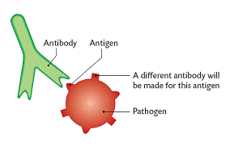
অ্যান্টিজেন ও অ্যান্টিবডি
লোহিত রক্ত কণিকায় দুটি এমন বিশেষ বহিরাগত উপাদান উপস্থিত থাকে যা দেহ বা রক্তের নিজস্ব কোন অংশ নয়। কিন্তু দেহের প্রতিরোধমূলক ব্যবস্থা ধ্বংস করার চেষ্টা করে এমন উপাদান কে অ্যান্টিজেন বলে। অ্যান্টিজেন দুটি কে A ও B দ্বারা প্রকাশ করা হয়।
চিত্র: অ্যান্টিজেন ও অ্যান্টিবডি
রক্তের সিরামে দুটি এমন বিশেষ উপাদান উপস্থিত থাকে যা দেহ বা রক্তের অ্যান্টিজেন কে প্রতিরোধ বা ধ্বংস করতে কাজ করে। অর্থাৎ দেহের প্রতিরোধমূলক ব্যবস্থা ঠিক রাখতে রক্তে যে পদার্থ তৈরি হয় তাকে অ্যান্টিবডি বলে। অ্যান্টিবডি দুটি কে a ও b দ্বারা প্রকাশ করা হয়।

Slide 8
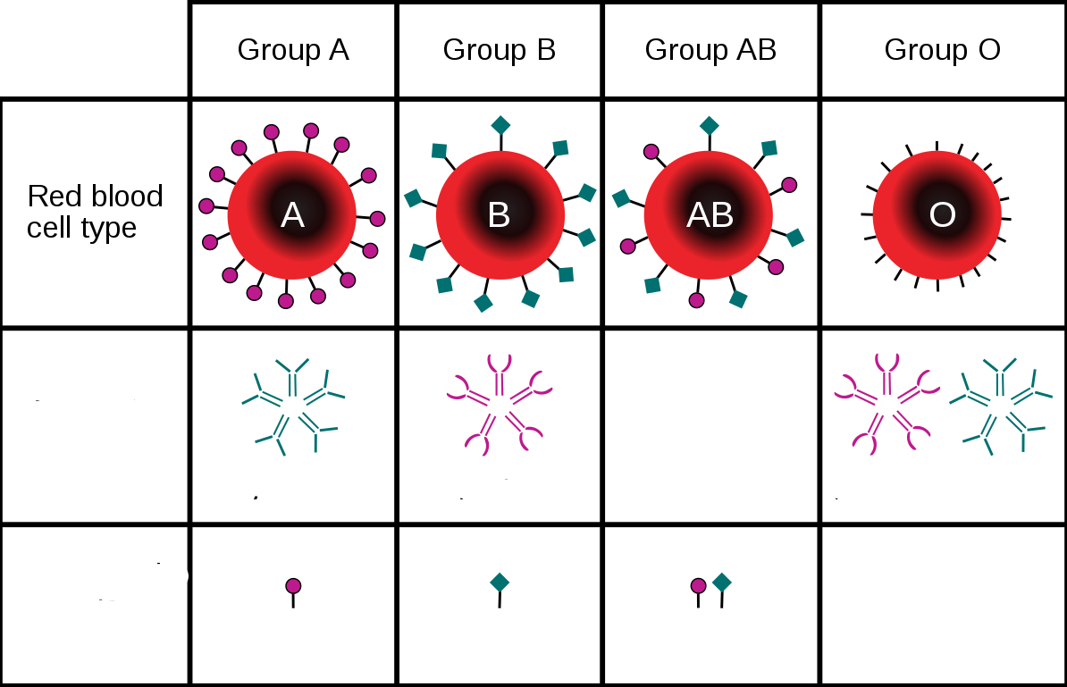
রক্তের গ্রুপের প্রকারভেদ
অ্যান্টিজেন ও অ্যান্টিবডির উপস্থিতি ও অনুপস্থিতির উপর ভিত্তি করে রক্তের গ্রুপিং
রক্তের গ্রুপ
অ্যান্টিবডি
b
a
ab
A
B
AB
অ্যান্টিজেন

Slide 9
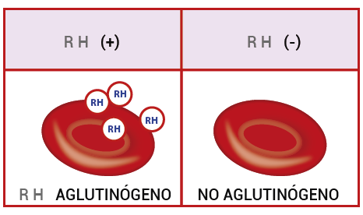
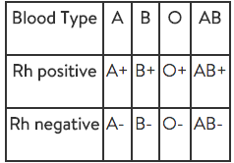
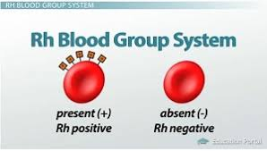
Rh ফ্যাক্টর !
19০0 সালে রক্তের গ্রুপ আবিষ্কারের পর সাদৃশ্য গ্রুপের রক্ত বিনিময়ে দেখা গেল কোন কোন ক্ষেত্রে রক্ত স্বাভাবিক আচরণ করে আবার কোন কোন ক্ষেত্রে রক্ত জমাঁট বদ্ধ হয়ে রোগী মারা যায়। এ সমস্যা সমাধানে গবেষণা করে দেখা যায় রেসাস নামের বানরের লোহিত রক্ত কণিকার অনুরুপ মানুষের লোহিত রক্ত কণিকায় আরো এক বিশেষ ধরনের অ্যান্টিজেন রয়েছে যা রেসাস বানরের নাম অনুসারের Rhesus Factor বা সংক্ষেপে Rh ফ্যাক্টর বলা হয়।

Slide 10
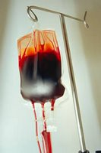
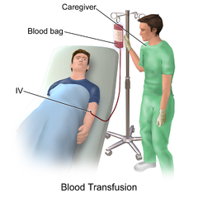
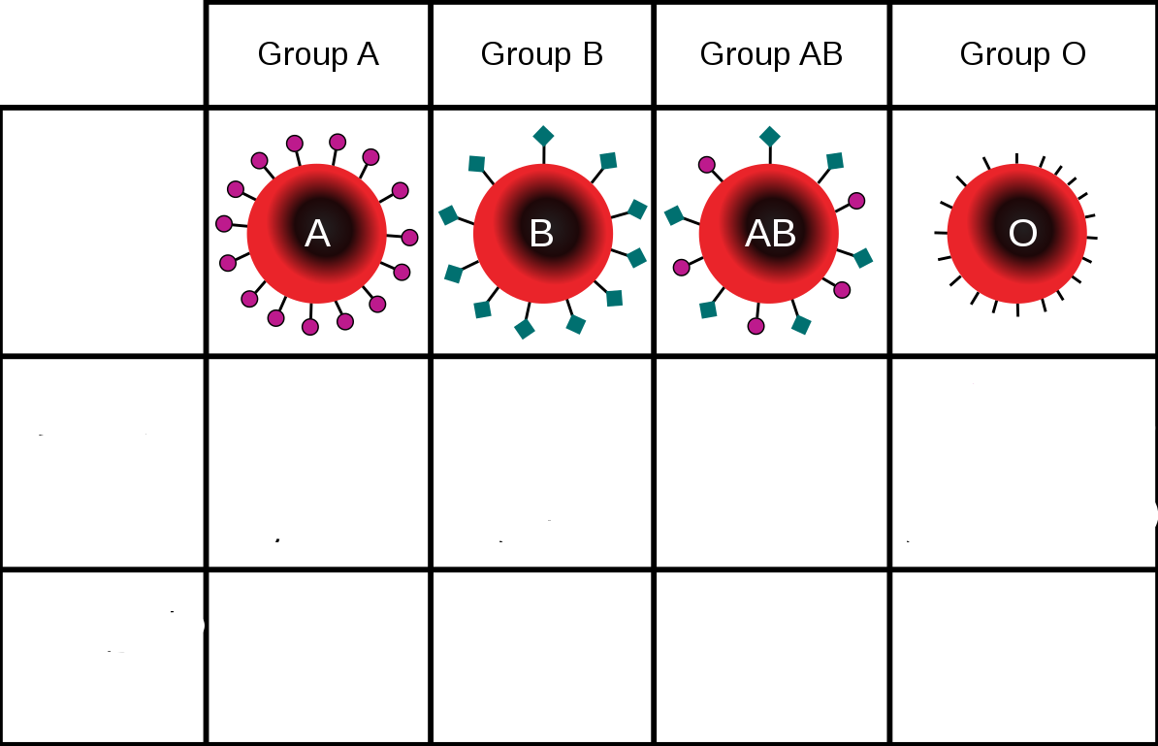
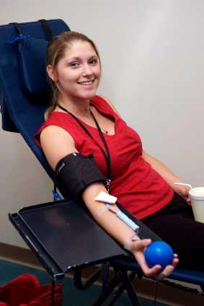
রক্ত বিনিময় নীতি
ব্লাড ট্রান্সফিউসন বা রক্ত বিনিময় পদ্ধতি। অর্থাৎ কে কাকে রক্ত দিতে পারবে বা কে কার রক্ত নিতে পারবে তা নির্ভর করে রক্তের গ্রুপের সাদৃশ্য বা অ্যান্টিজেন ও অ্যান্টিবডির ধরনের উপর। চলো দেখা যাক কে কাকে রক্ত দিতে পারবে বা কে কার রক্ত নিতে পারবে এবং কেন? ব্যাখ্যা করি।
রক্তেরগ্রুপ
দাতা
A,AB
B,AB
AB
A,B,AB,O
গ্রহীতা
A,O
B,O
A,B,AB,O
O

Slide 11
সন্তানের উপর Rh ফ্যাক্টরের প্রভাব
রেসাস ফ্যাক্টর পজিটিভ নেগেটিভ রক্ত বিনিময় হলে প্রথম বার পজিটিভ বিরোধী প্রতিষেধক অ্যান্টিবডি তৈরি হয় যা দ্বিতীয় বার গ্রহণ করলে পজিটিভ পজিটিভ বিক্রিয়া করে। তাই প্রথম বার কোন সমস্যা হয় না কিন্তু ২য় বারের ক্ষেত্রে সমস্যা হবে। এক বার গ্রহণ করার পর আর গ্রহণ না করলে কোন সমস্যা নেই। পজিটিভ অ্যান্টিবডি ধীরে ধীরে নষ্ট হয়ে যায়।
পিতা Rh(+)
মাতা Rh(-)
মাতা Rh(-)
মাতা Rh(-)
১ম সন্তান Rh(+)
২য় সন্তান Rh(+)
পিতা মাতার রেসাস ফ্যাক্টর পজিটিভ হলে কোন সমস্যা নেই। কিন্তু পিতা রেসাস পজিটিভ আর মাতা রেসাস নেগেটিভ হলে ১ম সন্তানের রেসাস ফ্যাক্টর পজিটিভ এবং সন্তানের কোন ক্ষতি হবে না। কিন্তু মায়ের রক্তে রেসাস ফ্যাক্টর পজিটিভ প্রতিরোধী অ্যান্টিবডি তৈরি হবে যা ২য় সন্তানকে প্রভাবিত করবে । অর্থাৎ ২য় সন্তানের রেসাস ফ্যাক্টর পিজিটিভ মায়ের দেহে পূর্বে তৈরি পজিটিভ প্রতরোধী অ্যান্টিবডি বিক্রিয়া করে ভ্রুণ নষ্ট করে দেয় বা গর্ভপাত হয়।অথবা সন্তান হলেও রক্তশূন্যতা থাকে এবং জন্ডিস দেখা দেয়।

Slide 12
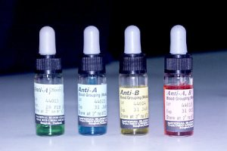
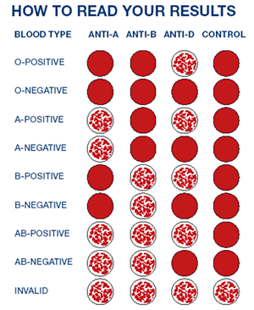
রক্তের গ্রুপ নির্ণয়ের পদ্ধতি
প্রয়োজনীয় উপকরণ: অ্যান্টি-A, অ্যান্টি- B ও অ্যান্টি- D , ব্লাড গ্রুপিং স্লাইড, ব্লাড ডোনার, নিডেল,
Anti-A
Anti-B
Anti-D
A
B
D
প্রথমেই একটি অ্যান্টি সেট ও ব্লাড গ্রুপিং স্লাইড নিতে হবে। তারপর ব্লাড ডোনারের বাম হাতের আঙ্গুল হতে নিডেলের সাহায্যে রক্ত বের করে এ,বি ও ডি র্মাকিংকৃত স্পটে তিন ফোটা রক্ত রাখতে হবে। এবার ধারাবাহিক ভাবে এ,বি ও ডি এর রক্তে অ্যান্টি- এ ,বি, ও ডি ম্যাচ করে এক ফোটা করে দিয়ে ৫ মিনিট অপেক্ষা করতে হবে। ৫ মিনিট পর দেখা যাবে কোনটি জমাট বদ্ধ হয়েছে বা হয়নি। এ থেকে আমাদের ৪ রকমের ৮ টি রক্তের গ্রুপ বের করতে হবে। কীভাবে পাশের চিত্রটি লক্ষ্য কর।

Slide 13
প্রশ্ন উত্তর পর্ব
১. অ্যান্টিজেন কোথায় থাকে ?
উত্তর: রক্তের লোহিত রক্ত কণিকায়।
২. অ্যান্টিবডি কোথায় তৈরি হয় ?
উত্তর: রক্তের সিরামে।
৩. রক্তের গ্রুপ নির্ণয় কারী অ্যান্টিজেন কয়টি ?
উত্তর: দুইটি ।
৪. রক্তের গ্রুপ নির্ণয় কারী অ্যান্টিবডি কয়টি ?
উত্তর: ২ টি।
৫. Rh ফ্যাক্টরের ভিত্তিতে প্রতিটি রক্তের গ্রুপ কয় প্রকার ?
উত্তর: ২।
৬. কে রক্তের গ্রুপ আবিষ্কার করেন ?
উত্তর: ১৯৯০ সালে কার্ল ল্যান্ড স্টেইনার
৭. কোন রক্তের গ্রুপ সার্বজনীন দাতা?
উত্তর: O positive
৮. রক্তের কোন গ্রুপ সার্বজনীন গ্রহীতা ?
উত্তর: AB গ্রুপ
৯. রেসাস ফ্যাক্টরের ভিত্তিতে রক্তের গ্রুপ মোট কত প্রকার ?
উত্তর: ৮ প্রকার
১০. রক্তের গ্রুপ নির্ণয়ে কী কেমিক্যাল ব্যবহার করা হয় ?
উত্তর: অ্যান্টি-A,B,D

Slide 14
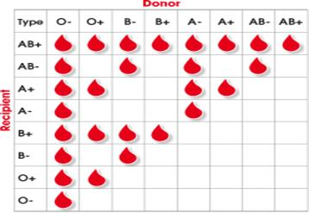
বাড়ির কাজ
নিচের চিত্রটির অর্ন্তনিহিত তাৎপর্য ব্যাখ্যা কর।

Slide 15
ধন্যবাদ

